Slide 1
Семейные ценности в послевоенной жизни…
Из семейного архива
моего отца
Рязанова Николая Александровича

Slide 2
Разорванное фото первой семьи, 1946 г.
Мой папа Николай родился в 1936 году в крестьянской семье Александра и Лепестиньи в Еловском районе Пермской области.
Отец ушел на фронт…
Как все советские дети, Николай бегал с друзьями во дворе, ходил за ягодами и грибами, помогал в огороде, когда пришло время учился в школе…
К сожалению, дед Александр умер когда мне было 9 лет и я не узнала о его военной биографии… Надеюсь, что он был хорошим солдатом, как и большинство советских воинов, но об этом никто не говорил в нашей семье.
Знаю только одно: с войны дед пришел без левой ноги, расстался с Лепестиньей, разделили сыновей…И дед с моим 10 летним папой поехал в Пермь.

Slide 3
В поисках новой семьи…
В Перми дед Александр работал сторожем, портняжничал (у него была ножная швейная машинка «Зингер»), поддерживал физическую форму…переплывал без ноги Каму в районе речного вокзала.
Красавец Александр любил выпить, пользовался спросом у женщин, в семье Николая появлялись разные женщины… И свой выбор Александр сделал, женился на Нюре…
Так в жизни моего папы появилась мачеха: разгульная, бездетная и жестокая.

Slide 4
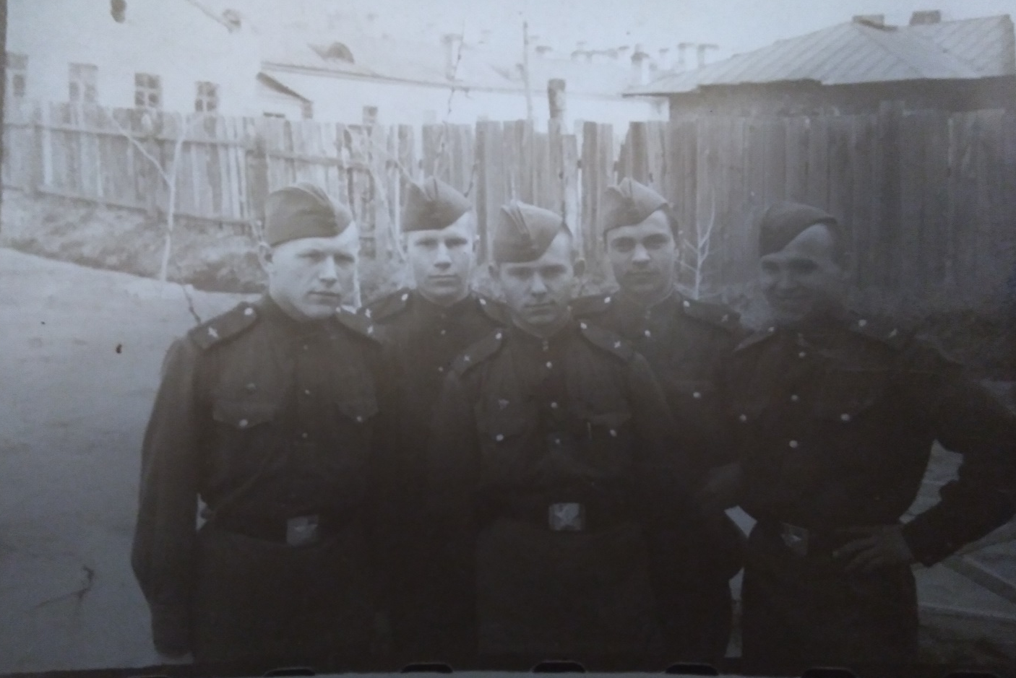
Сын рос… школа… армия…

Slide 5
Фото семьи Рязановых и друзей папы Николая, 1958 г.
Слева направо на фото:
в 1 ряду
мой дед Рязанов Александр Михайлович,
мачеха Николая - Рязанова Анна,
друг Николая – Вася Бердышев;
во 2 ряду
мой папа Николай,
подруга Николая - Екатерина
После армии Николай пошел работать на завод имени Сталина (в последствие завод имени Свердлова) это было очень почетно, нужны были хорошие анкетные данные. Николай всегда ценил образование, поступал в Политехнический институт, но не сложилось и получил среднее техническое образование в авиационном техникуме. Всю свою жизнь проработал мастером на заводе.

Slide 6
Фото с внуком Сергеем, 1961 г.
На заводе Николай познакомился с моей мамой Тамарой Лузиной, 12 сентября 1959 года зарегистрировались…жили тяжело, бедно, снимали жилье.
16 июня 1960 года у них появился сын Сергей.
Прожили вместе 42 года.

Slide 7
Мои детские воспоминания…
Папа не любитель поговорить, он много читал, интересовался историей России и политикой. Как многие его ровесники уважал Сталина, но слушал «Голос Америки», хотел знать альтернативное мнение, правду.
Наша семья больше общалась с маминой родней…Лузиных.
А с папиной семьей были сложные отношения. Визиты Рязановых мне были всегда неприятны: дед с мачехой приходили всегда с бутылкой водки, сидели долго, подстрекали папу купить еще и еще. Пьяные родственники громко говорили ни о чем полезном, вносили в нашу счастливую жизнь ссоры.
Мама говорила, что дед Александр добрый, а мачеха его спаивает и не дает возможности помогать сыну.
У деда всегда жили собаки. На фото мой дед с собакой по кличке Тузик.

Slide 8
К 75-летнему юбилею Победы в Великой Отечественной войне я поискала в семейном альбоме фотографии и сделала эту презентацию и коллаж о своем деде Рязанове Александре Михайловиче, рассказала своим родным: детям и внукам… Жаль, что очень мало информации сохранилось о моих родных Рязановых деде и отце. Тяжелые жизненные условия выживания формировали семейные ценности заботу, любовь…, а на историю и анализ поступков не было времени.

